Slide 1
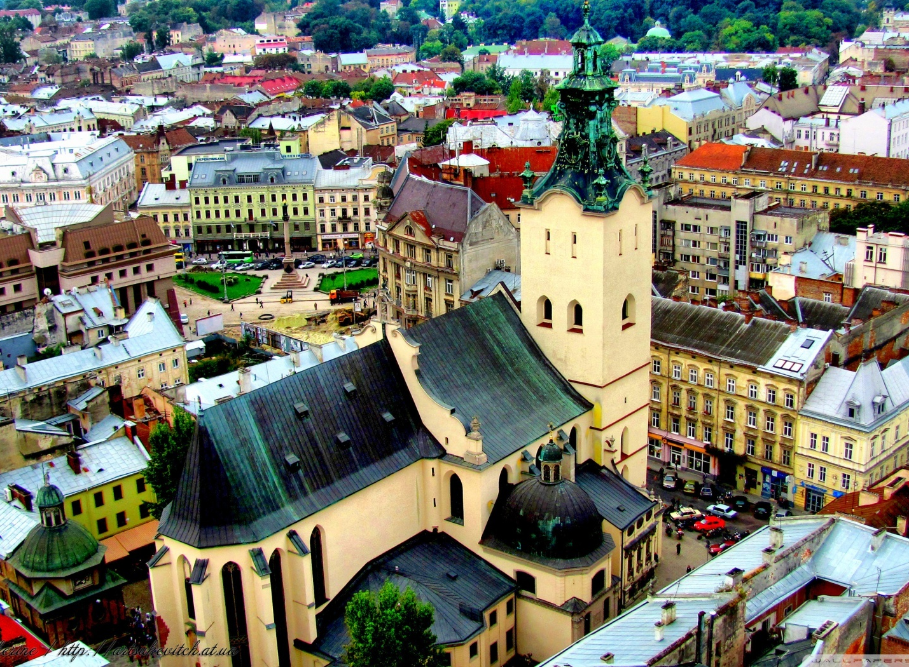
Визначні місця Львова
Проект виконала студентка групи ОПНм-21 Суха Яна

Slide 2

Місто Львів є обласним центром Львівської області, населення якої становить 2,6 млн. жит., площа – 21,8 тис. кв. км. У місті постійно проживає біля 830 тис. жит., щодня доїжджає з навколишніх сіл на роботу,
відвідує Львів з
екскурсіями понад
200 тис. чол.

Slide 3
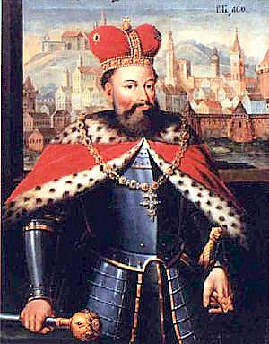
Як справжній діамант Східної Європи, Львів нагадує музей під відкритим небом, у ньому знаходиться 2000 історичних, архітектурних і культурних пам'яток. Місто було засновано в середині ХІІІ ст. (1256 р.) князем Данилом Галицьким і названо на честь його сина Лева.

Slide 4
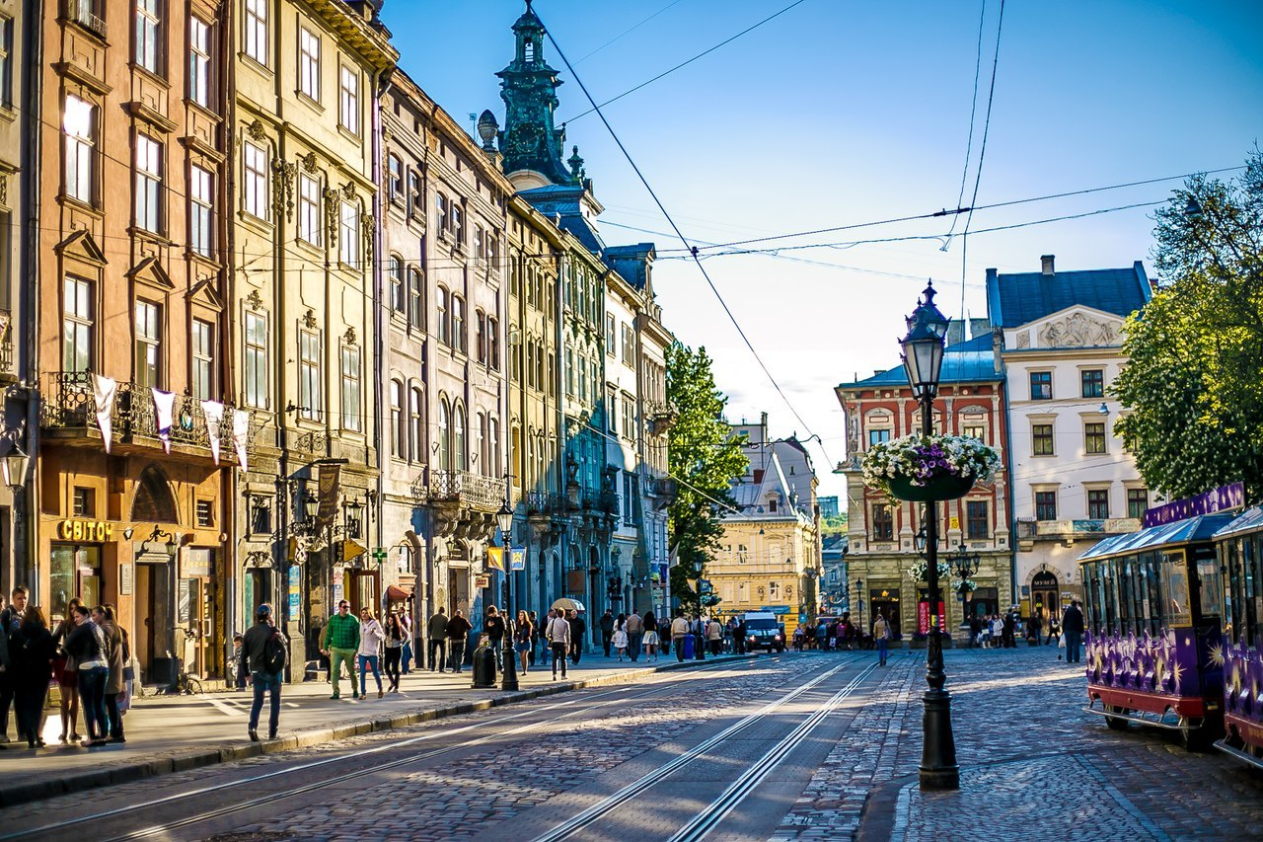
Львів швидко став торговельним та економічним центром регіону. Вигідне розташування міста на перехресті торговельних шляхів з портів Чорного та Балтійського морів, з Києва, Центральної та Західної Європи сприяло його швидкому економічному розвитку.

Slide 5
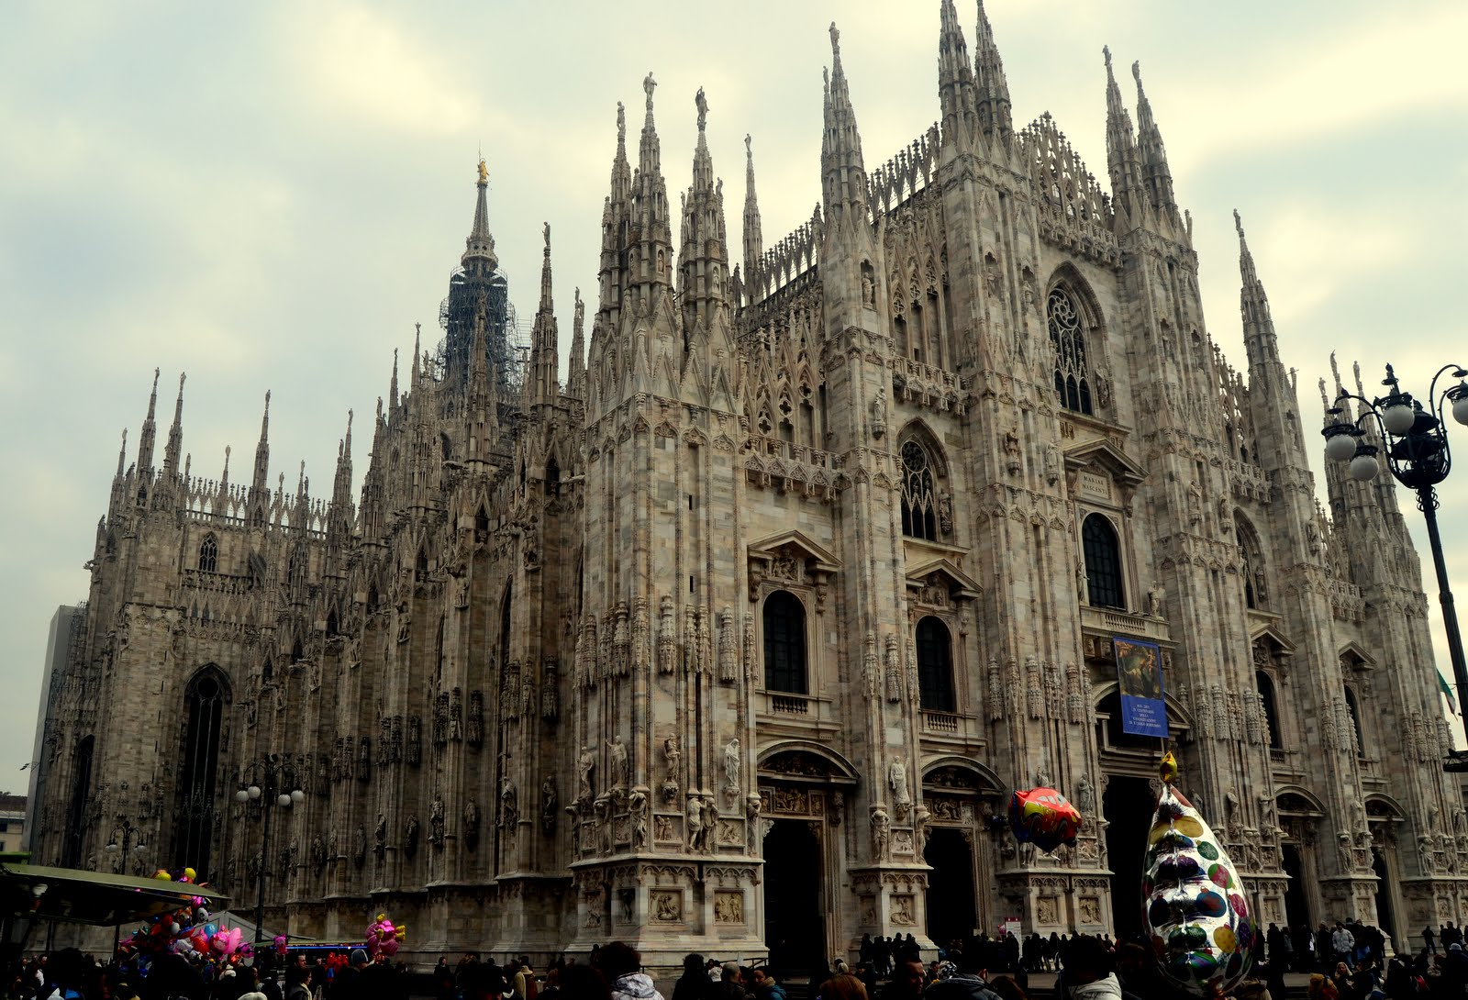
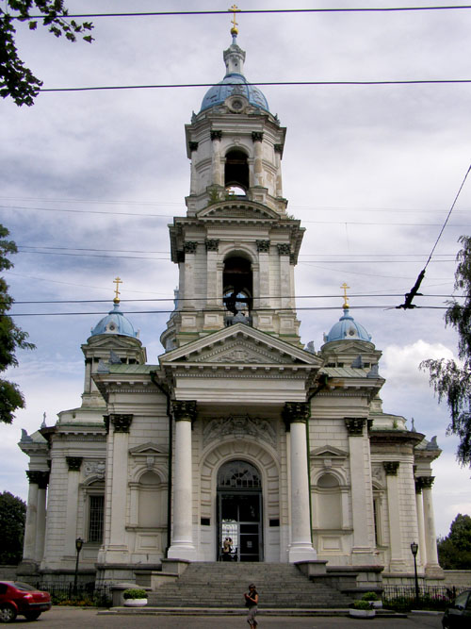
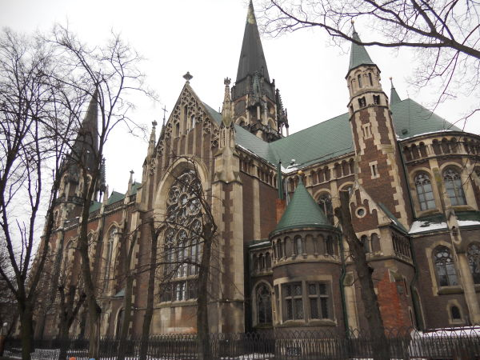
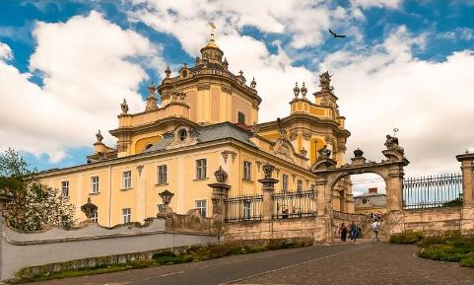
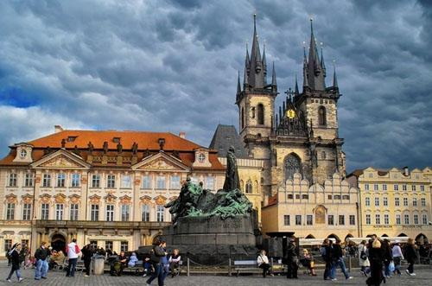
Географічне положення та природні ресурси вабили чужинців: татар, німців, угорців, поляків, литовців, австрійців та шведів. Протягом віків вони приносили сюди свої культуру і традиції, релігію – звідси в архітектурі Львова суміш готики та барокко, ренесансу та романського стилю, рококо та ампіру, сучасної еклектики та конструктивізму. Однак впродовж всієї української культури залишалися у Львові визначальними.

Slide 6
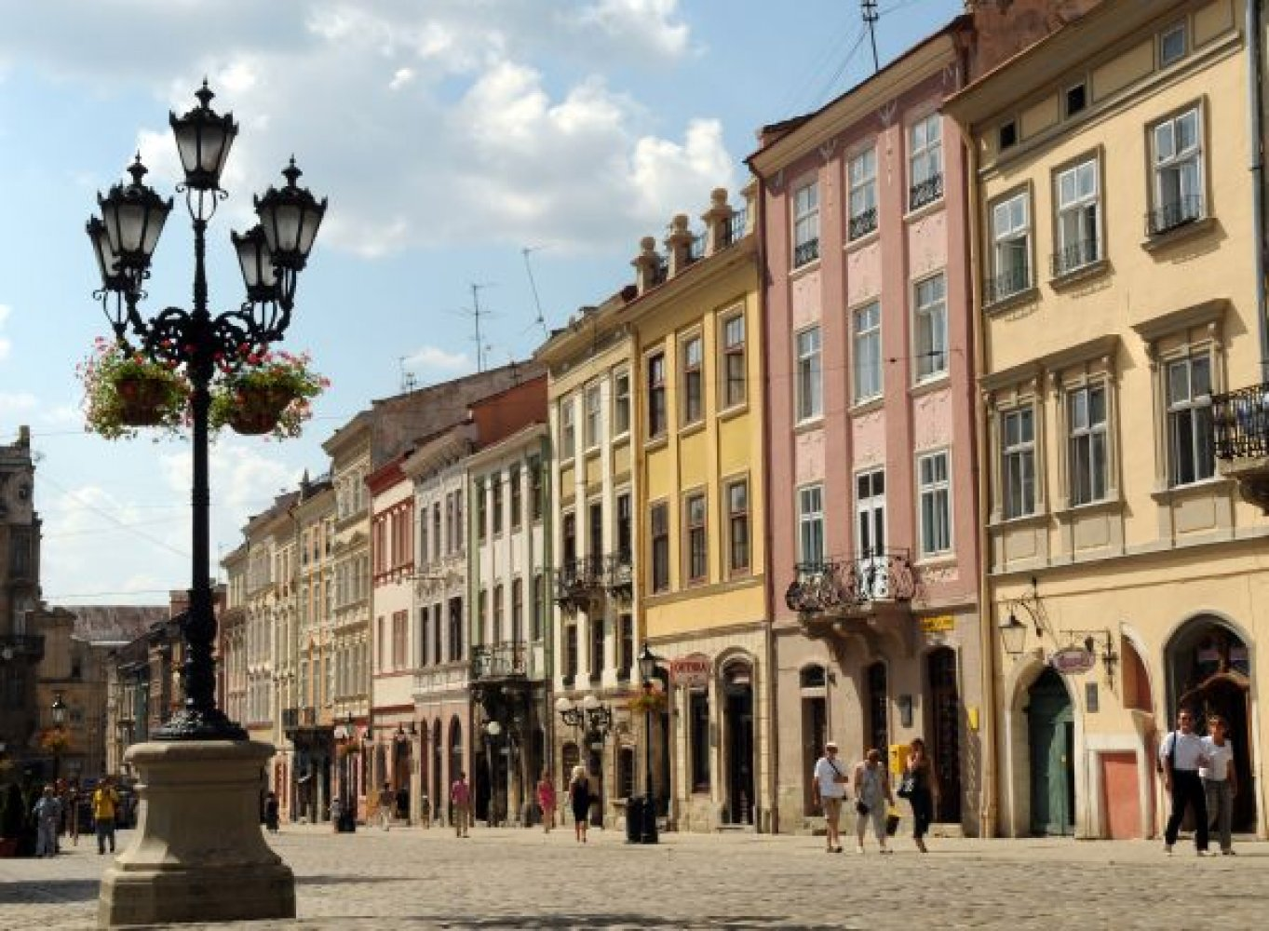
Старий Львів – це перш за все площа Ринок, центр і осередок його громадського, економічного і культурного життя. Шість століть історія Львова нерозривно зв’язана з цією порівняно невеликою, майже квадратною площею розміром 142 на 129 м. Тут знаходився магістрат, палаци і будинки значних городян, тут торгували, тут вершили суд і розправу

Slide 7
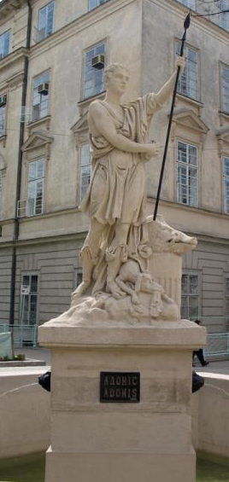
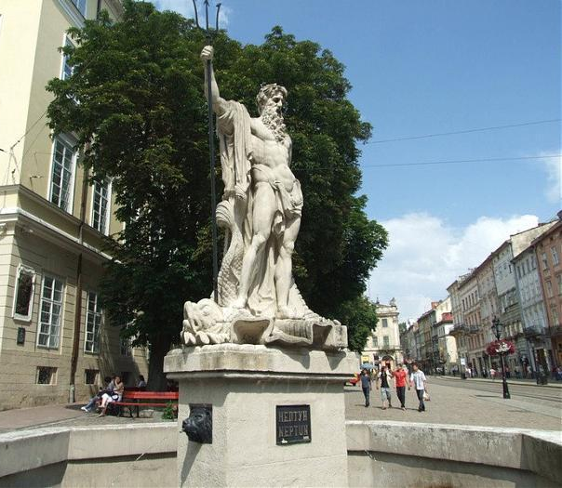
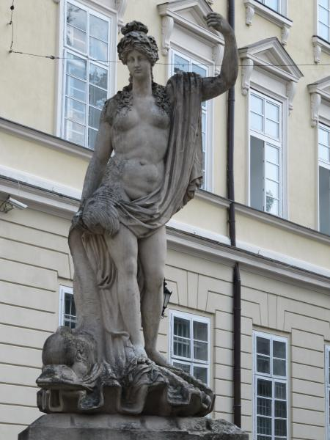
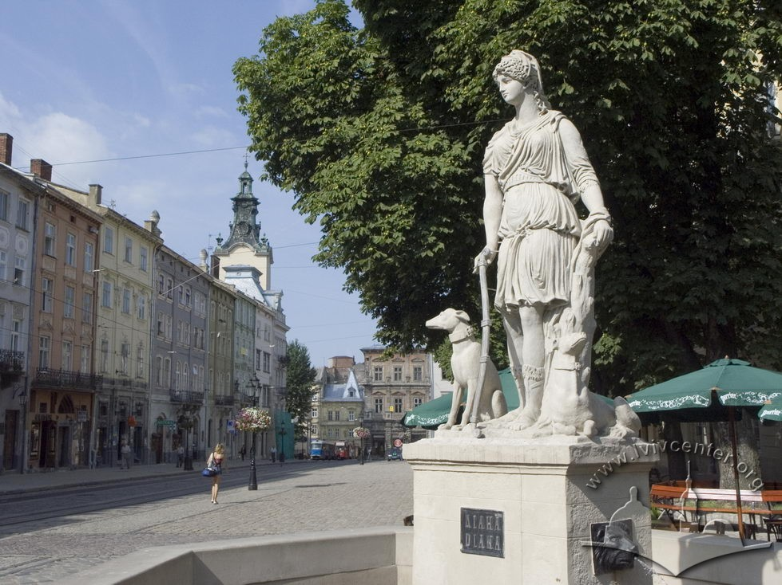
З чотирьох сторін площі у 1793 р. на місці колишніх колодязів встановлено фонтани-скульптури: Нептун, Адоніс, Діана і Амфітрита.

Slide 8
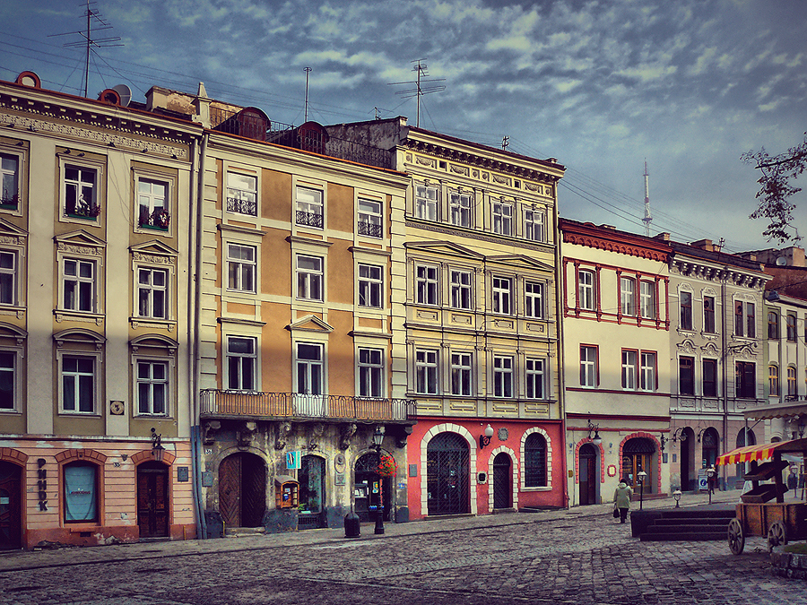
Площа Ринок була свідком найбільш важливих міських подій з 1356 року, з часу прийняття Магдебурзького права. Магдебурзьке право – одна з найбільш відомих систем феодального міського права. Воно виникло у ХІІ ст. у німецькому місті Магдебурзі. Юридично закріпило права і свободи міщан, їх право на самоуправління.З прийняттям Магдебурзького права Львів перестав бути залежним від королівської адміністрації, а підпорядкувався безпосередньо королю, інтереси якого репрезентував

Slide 9
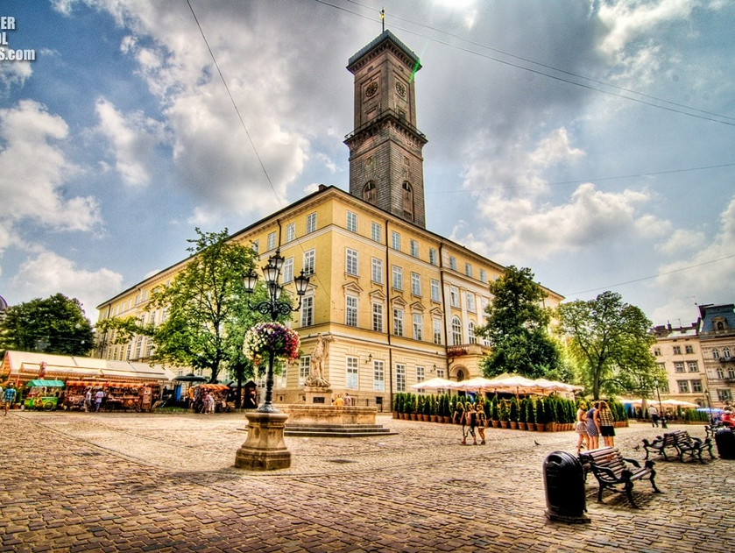
Найбільш рання згадка про ратушу відноситься до 1381 р. Тоді це була дерев’яна споруда, завершена високою вежею і галереєю для міського сурмача. Але пожежі не пощадили будівлі. На початку XVII ст. була збудована нова ратуша з високою восьмигранною вежею, увінчаною позолоченим залізним левом. Але ця ратуша не збереглась до наших днів – її вежа завалилась у 1826 р.

Slide 10
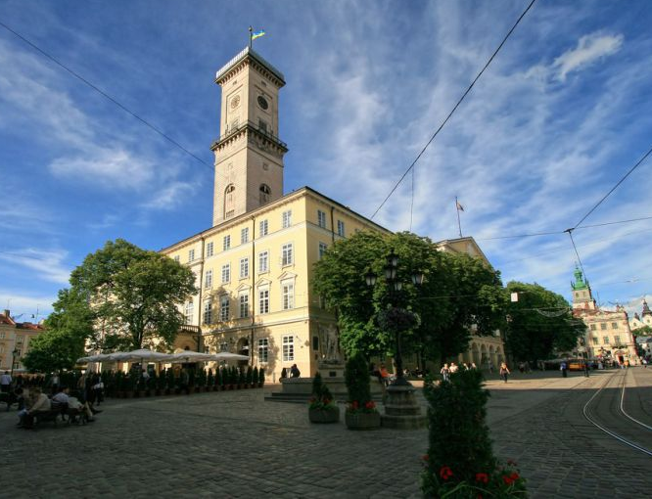
Спорудження будівлі, яка зараз здіймається на площі було завершено у 1835 р. за проектом Ю. Маркля, Ф. Третера, А. Вондрашки. Не дивлячись на свою масивність, ратуша органічно ввійшла в архітектурний ансамбль Львова, а її вежа стала символом міста. Висота вежі 65 м. У 1852 р. на ній було встановлено годинник. До нього ведуть 400 сходинок. Діаметр циферблата 3 м, довжина великої стрілки 2м 15 см.

Slide 11
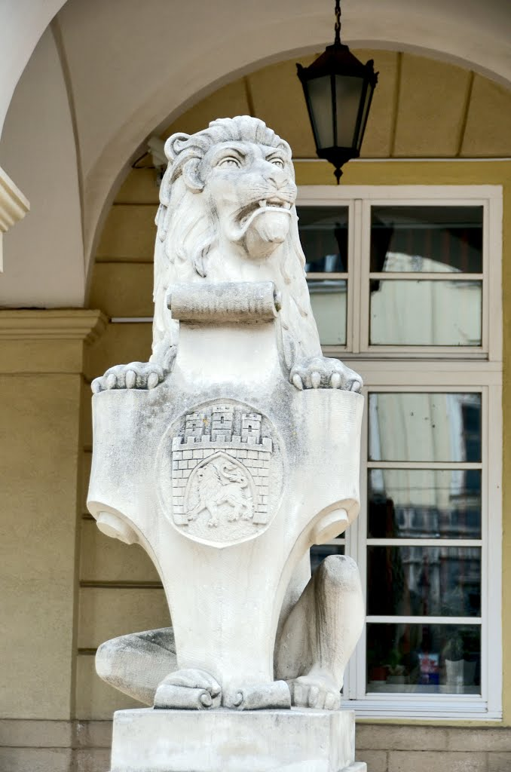
Вхід у ратушу стережуть два леви. Вони тримають щити з гербом міста. В основу герба Львова покладена печатка галицьких князів. На гербі – міські ворота з вежами, які свідчать про оборонну могутність Львова, грати воріт підняті – це говорить про гостинність городян, а від непроханих гостей вхід у місто стереже лев.

Slide 12
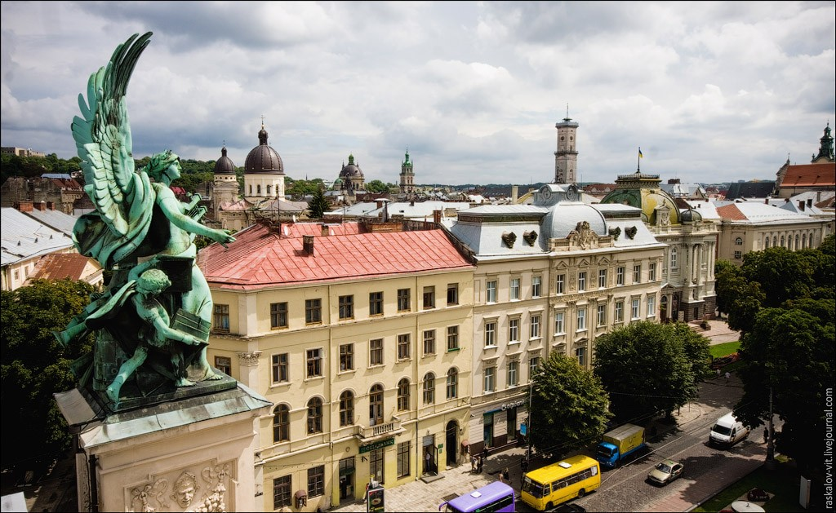
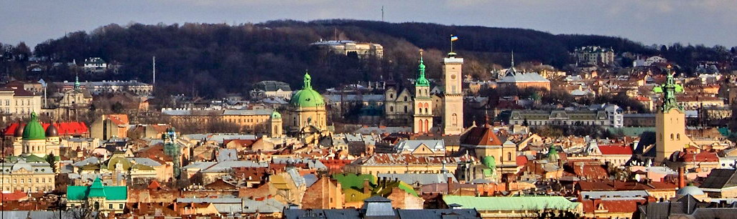
Сьогодні Львів є скарбницею національних ідей та культури, це економічний, освітній та культурний центр Заходу України. У ньому багато музеїв, картинних галерей, театральних та музичних труп. Величний Львівський театр опери та балету має надзвичайно насичений сезон. У Львові розташовані 12 закладів вищої освіти, він має справедливо заслужену репутацію міста з високим рівнем освіти.

Slide 13
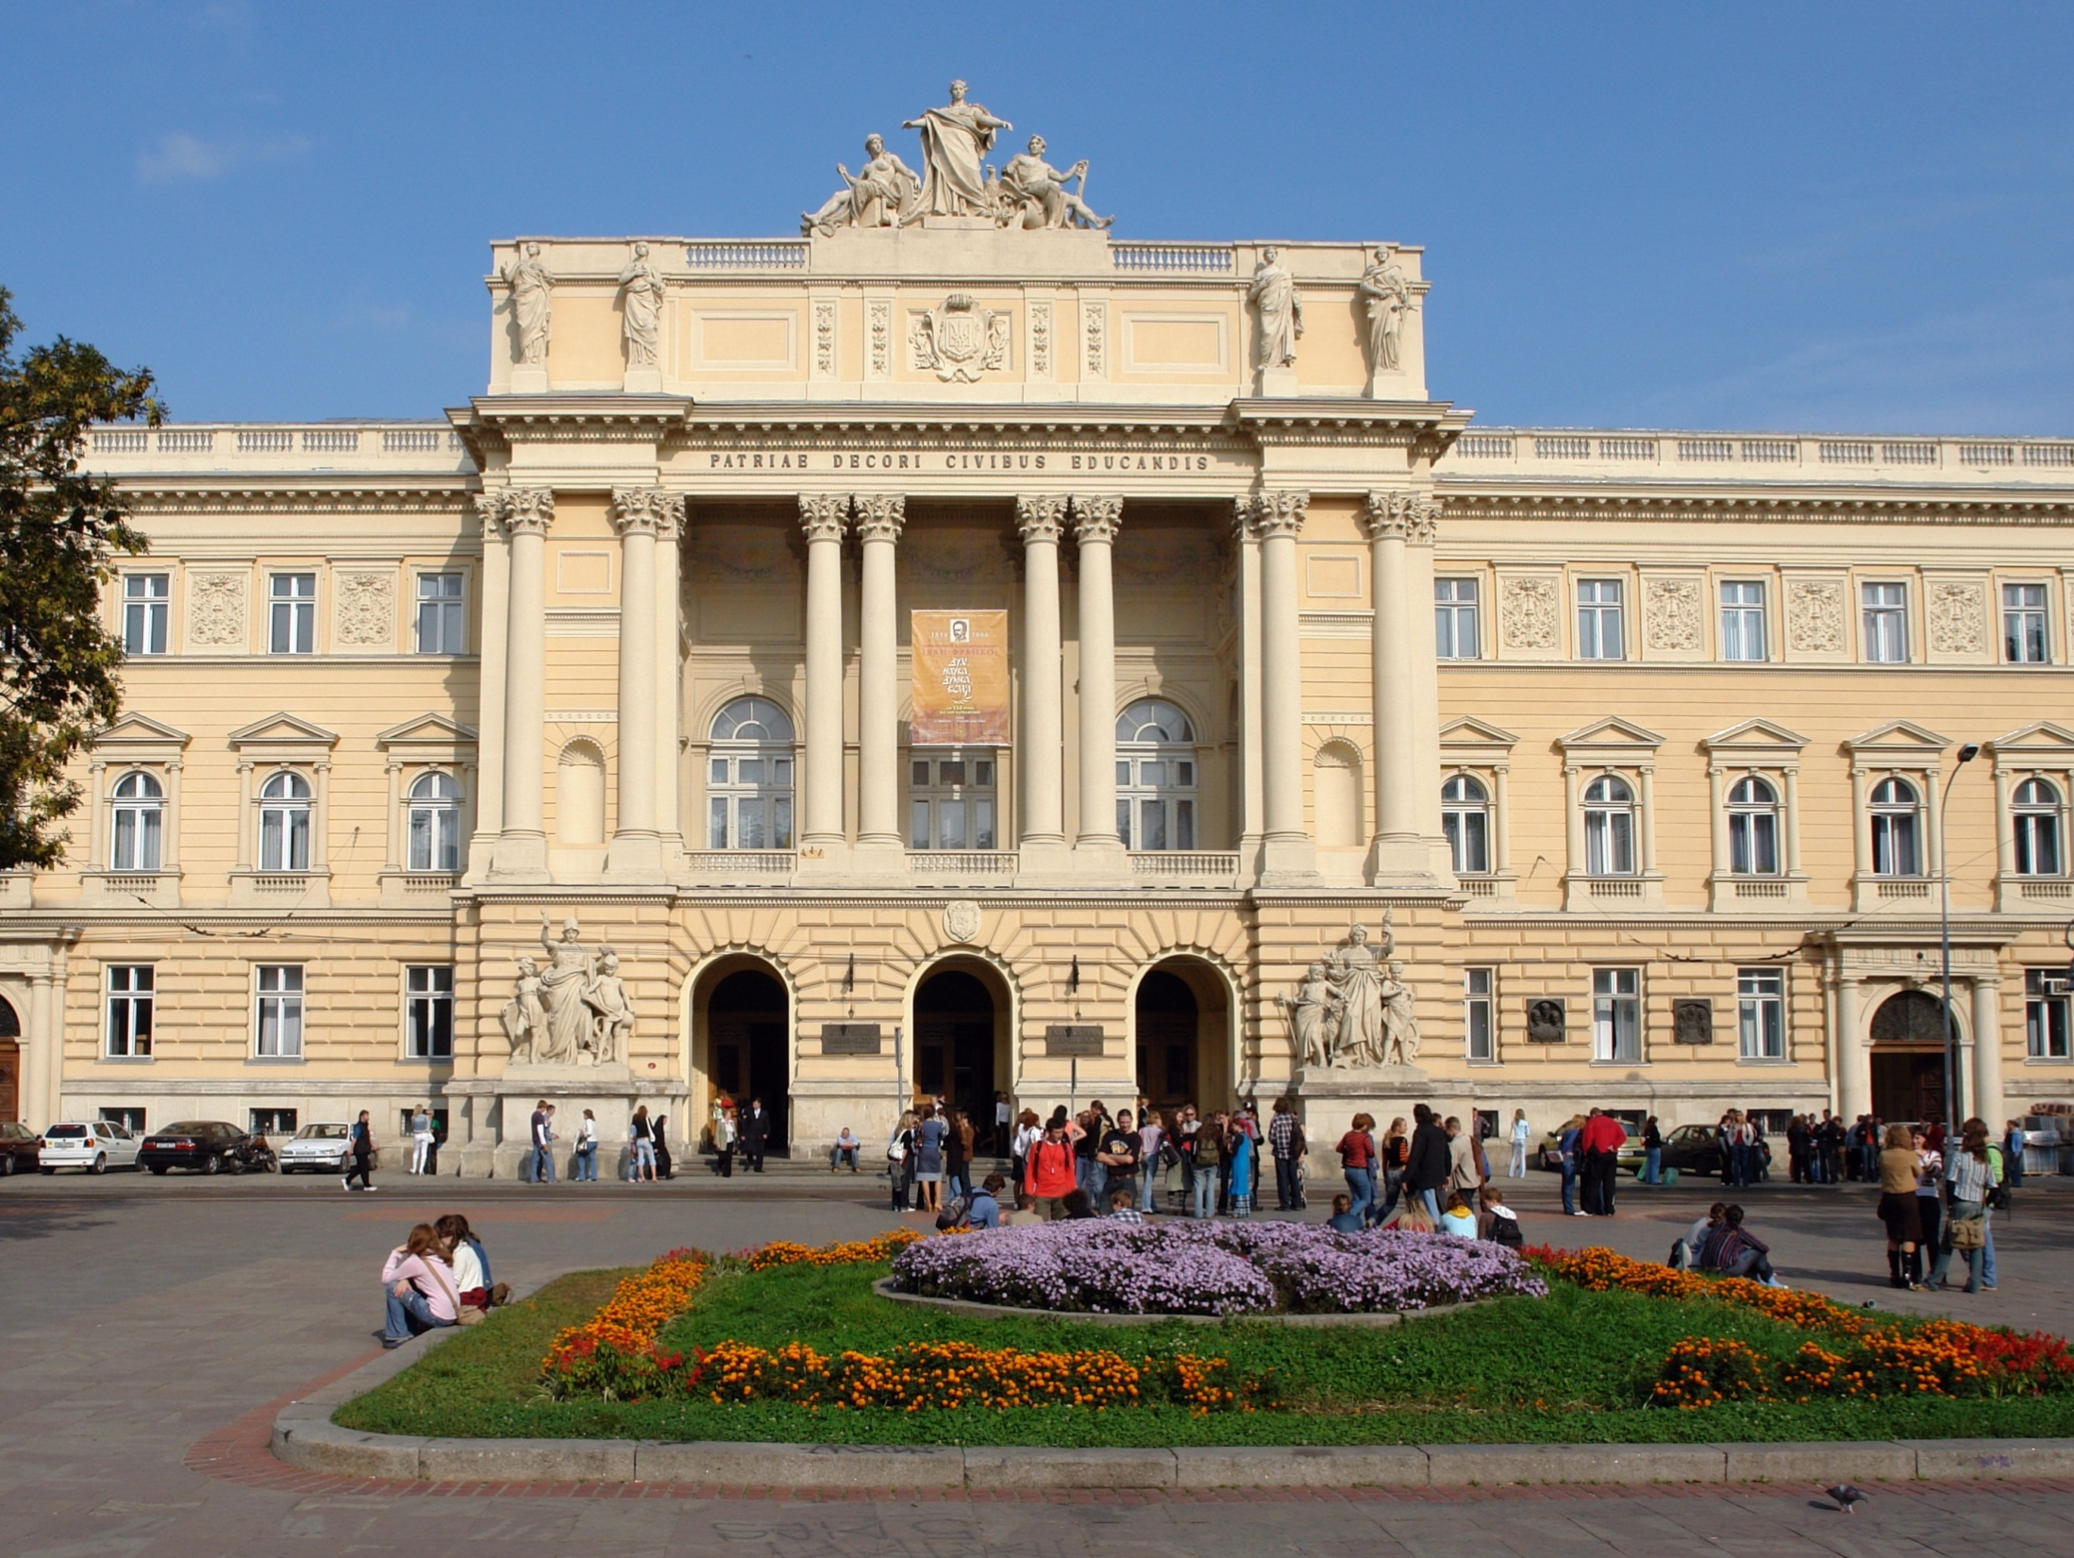
Саме тут знаходиться один з найстаріших у Центральній Європі та перший заснований в Україні університет.

Slide 14
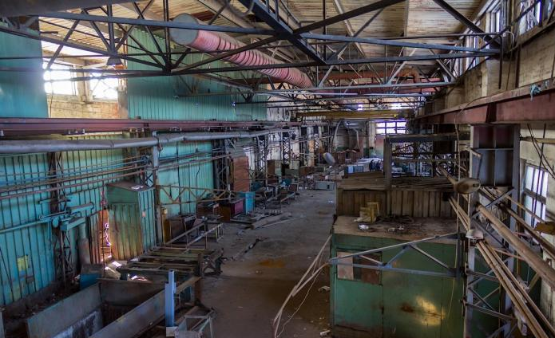
Проте Львів славиться не лише як культурний та освітній центр, він є також центром розвинутого підприємництва. Завдяки сприятливому економічному середовищу в місті функціонує 166 підприємств, а загалом 333 – у Львівській області. 11% від загальної кількості інвестицій в Україні
вкладено в
підприємства
Львівщини. Їх обсяг
щороку зростає.

Slide 15
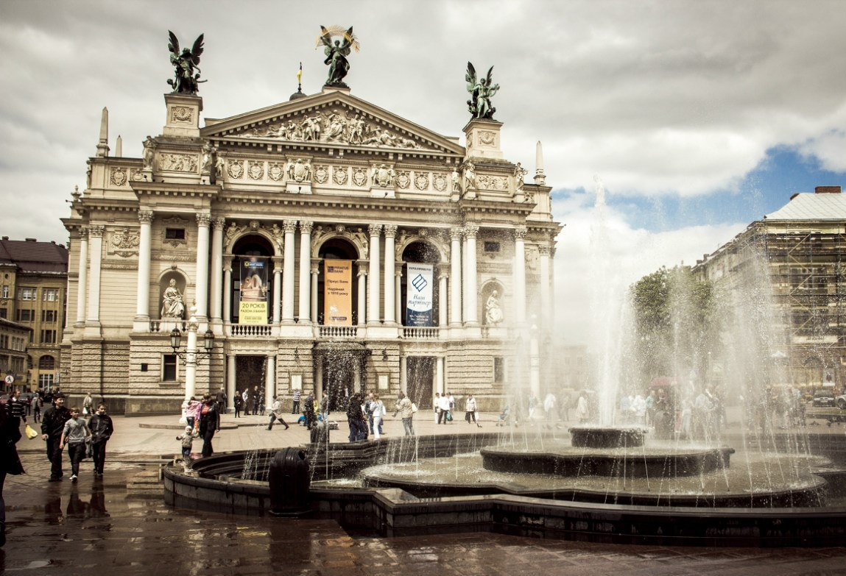
Львів - це перлина архітектури. Варто приїхати сюди, щоб відчути неповторний дух, смак і пристрасть Галичини; пройтися по вузьких вулицях Старого міста, обійти Площу Ринок, помріяти в одній з кав'ярень, подивитися на місто з гори Високий Замок. І тоді, після неспішного знайомства з містом Ви відчуєте містіку середньовіччя.

Slide 16
